Slide 1
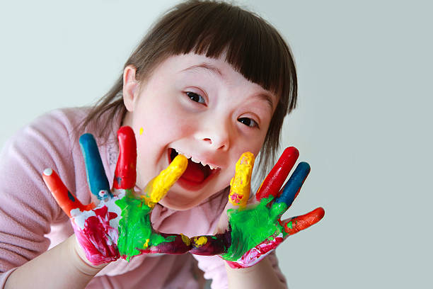
Światowy Dzień Zespołu Downa

Slide 2
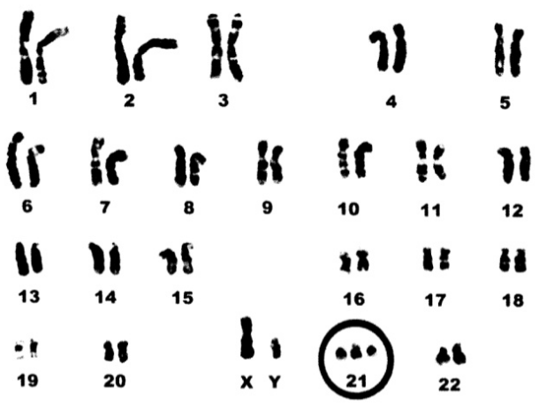
Światowy Dzień Zespołu Downa
21 marca przypada Światowy Dzień Zespołu Downa. Ta data nie jest przypadkowa i nawiązuje do obecności u osób z zespołem Downa dodatkowego, trzeciego chromosomu w 21. parze chromosomów.

Slide 3
Światowy Dzień Zespołu Downa
W tym dniu wszyscy na całym świecie okazujemy naszą solidarność z osobami z trisomią 21. Włączamy się w akcje społeczne pokazujące akceptację i zrozumienie. Dajemy osobom z zespołem Downa i ich bliskim czytelny znak naszego zainteresowania i aprobaty. Drobne gesty mają znaczenie, mogą przysłużyć się niwelowaniu barier i przezwyciężaniu krzywdzących stereotypów.
Zespół Downa to przede wszystkim odmienność biologiczna człowieka, którego natura wyposażyła w dodatkową informację genetyczną chromosomu 21. To ona właśnie modyfikuje rozwój i kształtuje cechy wyróżniające daną osobę pośród innych ludzi.

Slide 4
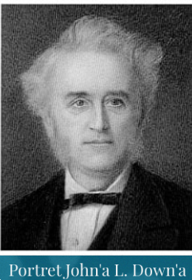
Światowy Dzień Zespołu Downa
Pierwszy na odmienny wygląd niektórych dzieci zwrócił uwagę angielski lekarz John Langdon Down (1866 rok).

Slide 5
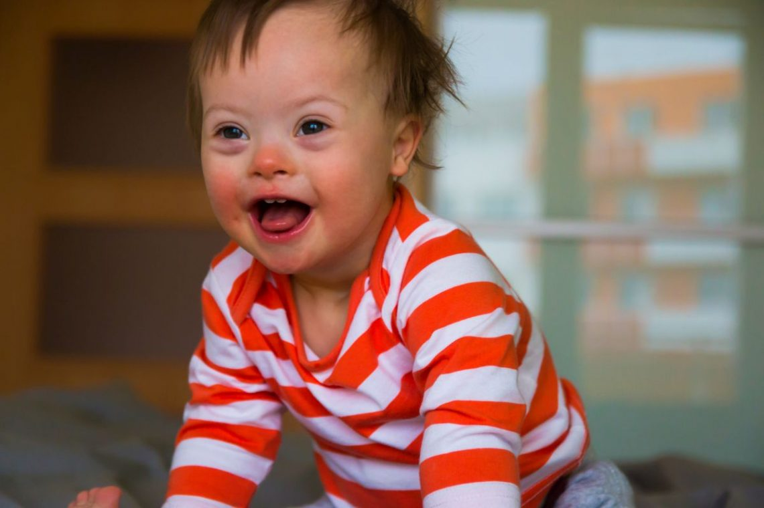
Światowy Dzień Zespołu Downa
Zespół Downa to zespół wad wrodzonych, wywołany nieprawidłową liczbą chromosomów. Charakteryzujący się m.in. niepełnosprawnością intelektualną w stopniu lekkim lub umiarkowanym oraz cechami dysmorfii, czyli zmian w wyglądzie. Oprócz tego w przebiegu choroby występuje szereg zaburzeń w budowie i funkcjonowaniu organizmu.

Slide 6
Światowy Dzień Zespołu Downa
Wśród nich wymienia się: wady serca (np. ubytek międzyprzedsionkowy), wady dotyczące przewodu pokarmowego (np. niedrożność dwunastnicy), niedoczynność tarczycy, zaćmę, niedosłuch, podwyższone ryzyko wystąpienia białaczki, padaczkę.
Rozwój psychoruchowy dziecka z zespołem Downa jest opóźniony. Uważa się, iż zespół Downa jest najczęstszą przyczyną niepełnosprawności intelektualnej uwarunkowanej genetycznie.

Slide 7
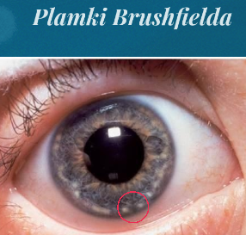
Światowy Dzień Zespołu Downa
Jakie są cechy zewnętrzne pozwalające rozpoznać Zespół Downa?
skośnie w górę ustawione szpary powiekowe,
zmarszczka nakątna,
krótki grzbiet nosa,
nisko położone, małe małżowiny uszne,
zwężony przewód słuchowy zewnętrzny,
gwiaździste, regularnie ułożone jasne plamki na tęczówce oka i inne,
pojedyncza bruzda dłoniowa - to znak rozpoznawczy osób z Zespołem Downa. Stąd wziął się pomysł na akcję malowania na dłoni linii prostej w geście solidarności i pomocy.

Slide 8
Światowy Dzień Zespołu Downa
Jak wygląda życie codzienne osób z Zespołem Downa:
Osoby posiadające Zespół Downa często wymagają ciągłej opieki, jednak wraz z czasem mogą wyrosnąć na osoby dobrze radzące sobie w życiu codziennym. Z reguły są pogodni, życzliwi i bardzo przywiązani do rodziców.
Każda osoba z Zespołem Downa jest NORMALNYM człowiekiem jak my, spełnia swoje marzenia i może zmienić świat na lepsze!!!

Slide 9
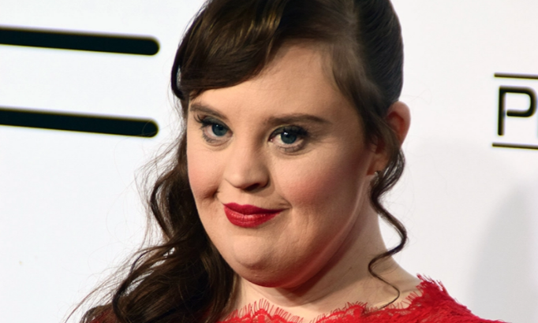
Światowy Dzień Zespołu Downa
Oto kilka przykładów:
Jamie Brewer, aktorka i modelka – w lutym 2015 r. jako pierwsza kobieta z zespołem Downa wzięła udział w nowojorskim tygodniu mody. Aktywnie walczy w stanie Teksas o zakaz używania słowa „opóźniony” w stosunku do chorych ludzi.

Slide 10
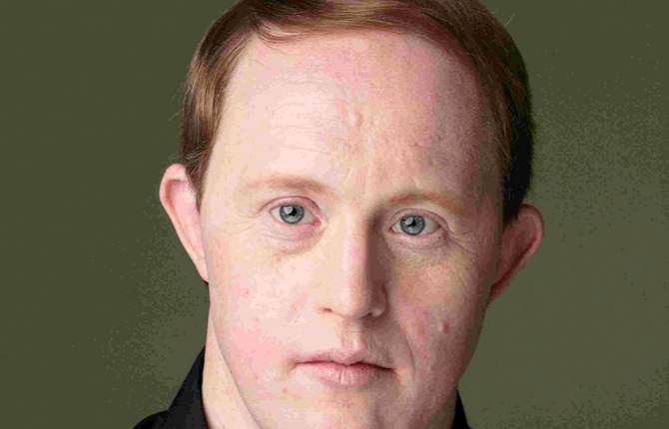
Światowy Dzień Zespołu Downa
Chris Burke, amerykański aktor i piosenkarz – popularność przyniosła mu rola Corky’ego (Charlesa Thatchera) w telewizyjnym serialu „Dzień za dniem”. Od 1994 roku jest ambasadorem Amerykańskiej Społeczności dla Ludzi z zespołem Downa. Jeździ po całym świecie i walczy o godne traktowanie osób z dodatkowym chromosomem. „Na swoim przykładzie chcę pokazać innym, że każdy z nas ma różne talenty. Trzeba je odkryć i się ich trzymać” – tłumaczy.

Slide 11
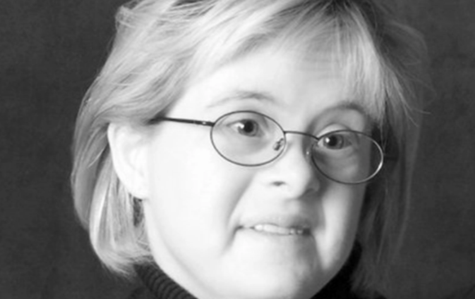
Światowy Dzień Zespołu Downa
Karen Gaffney, amerykańska sportsmenka – w 2001 r. zrobiło się o niej głośno, kiedy jako pierwsza osoba z zespołem Downa przepłynęła wpław Kanał La Manche. Wielokrotnie stawała na podium pływackich konkursów, a do jej największych sukcesów należy podwójne złoto zdobyte na igrzyskach olimpijskich. Jeździ po całym świecie jako mówca motywacyjny.

Slide 12
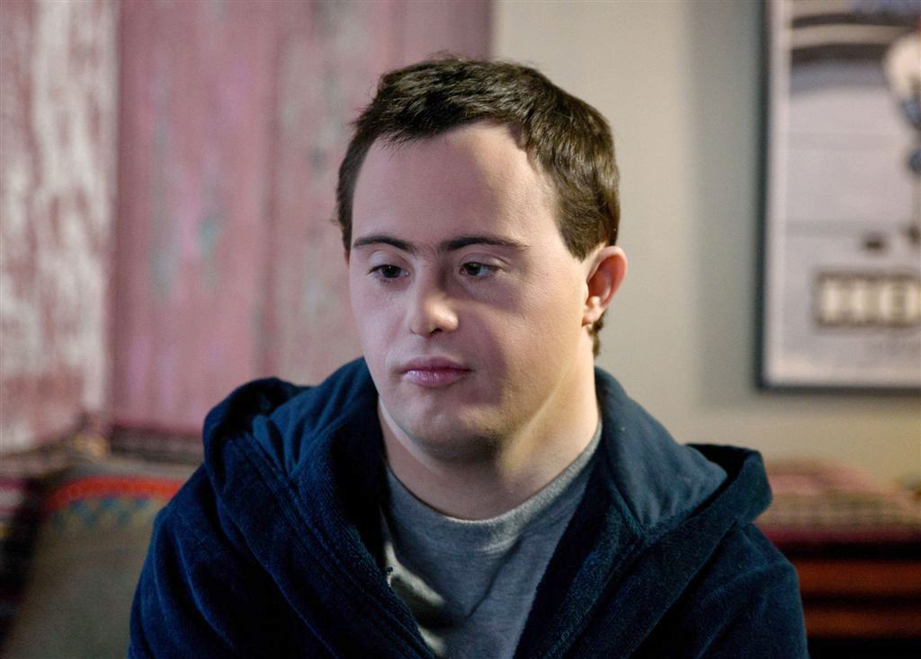
Światowy Dzień Zespołu Downa
Piotr Swend – polski aktor. Występuje w roli Macieja Kowalika-Lubicza w serialu Klan (od 1997). Jego życie zmieniło się o 180 stopni, gdy miał 8 lat. To wtedy z dnia na dzień został aktorem w „Klanie” – najdłużej nadawanym, polskim serialu. Dziś 26 lat później, gra nie tylko w „Klanie”, ale też w Teatrze 21, a zdarza mu się też stanąć na deskach Teatru Powszechnego w Warszawie.

Slide 13
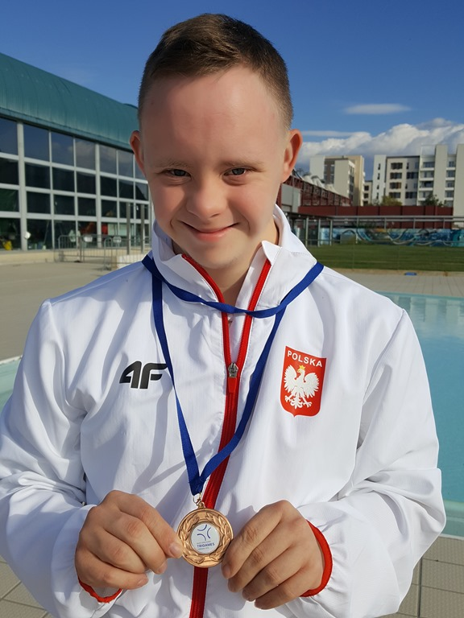
Światowy Dzień Zespołu Downa
Sebastian Ślósarczyk to 22-letni utalentowany sportowiec z zespołem Downa. Uprawia różne sporty, które mają na niego dobroczynny wpływ. Jest doskonałym pływakiem, nurkiem, narciarzem. 5 września wziął udział w zawodach triatlonowych IRONMAN, w których przepłynął z doskonałym czasem 1500 metrów.

Slide 14
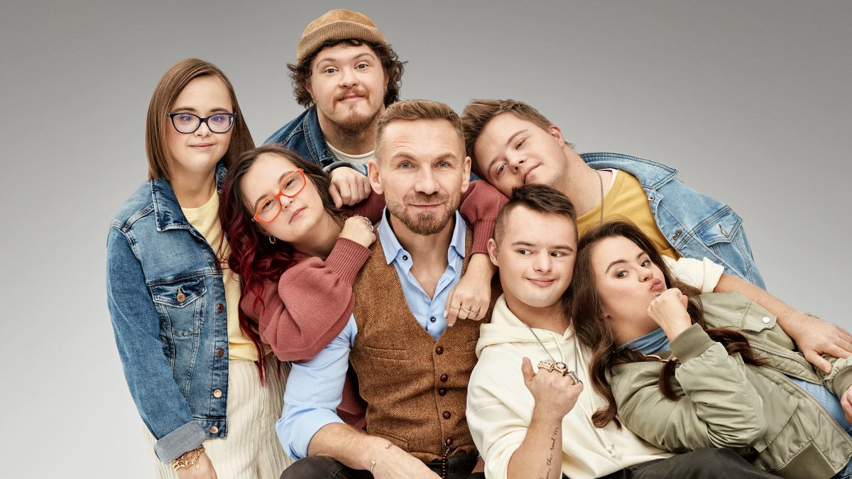
Światowy Dzień Zespołu Downa
Bohaterowie "Down the Road. Zespół w trasie"
Co prawda uczestnicy programu "Down the Road”. Zespół w trasie" nie są jeszcze gwiazdami, jednak są na najlepszej drodze ku temu. Przełomowy program, który prowadzi Przemek Kossakowski, otworzył oczy wielu Polakom na życie osób z zespołem Downa.

Slide 15
Światowy Dzień Zespołu Downa
Bibliografia:
Wspomaganie rozwoju dzieci z zespołem Downa, T. Kaczan, R. Śmigiel [w:] Wczesna interwencja i wspomaganie rozwoju u dzieci z chorobami genetycznymi, red. T. Kaczan, R. Śmigiel, Kraków 2012.
Ku lepszej przyszłości: zespól Downa: przewodnik dla rodziców i opiekunów, Siegfried M. Pueschel; tł. Anna Dembińska - Zakrzewo: „Replika”, 2009.
Psychospołeczne funkcjonowanie osób z zespołem Downa, Ewa Zasępa-Warszawa: Akademia Pedagogiki Specjalnej im. Marii Grzegorzewskiej, 2003.
Trudna dorosłość osób z zespołem Downa: jak możemy wspomóc? pod red. Bogusławy Kaczmarek-Kraków: „ Impuls”, 2010.
Zespół Downa: księga pytań i odpowiedzi, Elżbieta Maria Minczakiewicz, Wydawnictwo Harmonia, Gdańsk 2010.
Opracowała:
Katarzyna Kardas

